Slide 1
Фарбування сивого волосся та відрослого волосся

Slide 2
У чому особливість фарбування відрослого волосся
Барвник наносимо тільки на відрослі корені, а через 10хв. розподіляємо по всій довжині

Slide 3
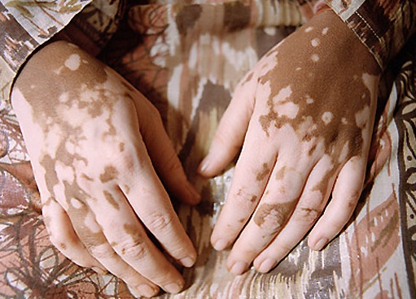
ВІТИЛІГО
ВІТИЛІГО - порушення пігментації, що виражається в зникненні пігменту меланіну на окремих ділянках шкіри.
Велике значення у розвитку вітиліго мають стресові стани, хронічні хвороби внутрішніх органів, інтоксикації, контакту- вання шкіри з деякими синте- тичними тканинами, фізична травма (реакція Кебнера)

Slide 4
ВІТИЛІГО
Цікаві факти: Зміни в кольорі шкіри Майкла Джексона протягом його життя викликані саме вітиліго.
Хвороба Майкла Джексона передалася і його старшому сину - 14-річному Принцу Майклу Джозефу Джексону.
У Артура Конан-Дойля є невелике оповідання «побілілий воїн». Британський офіцер перенервував в колоніальних битвах і повернувся додому з плямами вітиліго, будучи абсолютно впевненим у тому, що це початок прокази.
Цікаво, що за останні 100 років, незважаючи на гігантський прогрес в інформаційних і медичних технологіях, відношення більшої частини населення до білих плям майже не змінилося.

Slide 5
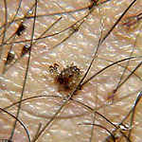
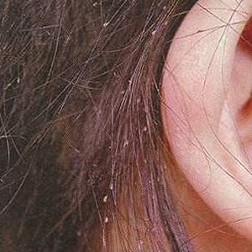
ПЕДИКУЛЬОЗ
ПЕДИКУЛЬОЗ (вошивість) - паразитичне захворювання шкіри, викликане наявністю на волоссі вошей.
Симптоми вошивості:
- шкірний свербіж в місці укусу воші;
- дрібні сірувато-блакитні плями на шкірі;
- розчухи (екскоріації);
- наявність гнид у волоссі.

Slide 6
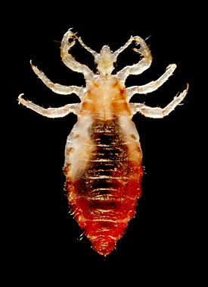
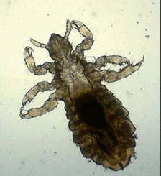
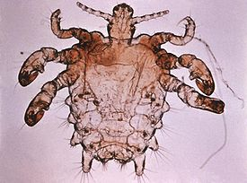
ПЕДИКУЛЬОЗ
Воші: головна, лобкова, платяна.

Slide 7
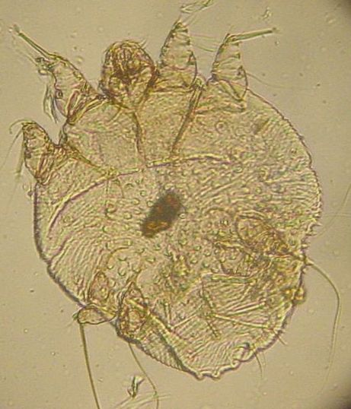
КОРОСТА
КОРОСТА - інфекційне паразитарне захворювання шкіри, яке супроводжується свербінням та розчухами. Щороку в світі реєструється до 300 млн випадків корости.
Збудник корости – кліщ коростяний, або коростяний свербун.

Slide 8
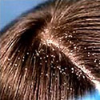
СЕБОРЕЯ
СЕБОРЕЯ - патологічний стан шкіри, обумовлений порушенням функцій сальних залоз, зміною складу їх секрета.
Форми: жирна, густа і суха.
Причини:
- спадкова схильність;
- порушення гормонального статусу організму;
- вплив негативних факторів зовнішнього середовища;
- пухлина яєчок у чоловіків, захворювання яєчників у жінок;
- психічні і неврологічні захворювання.

Slide 9
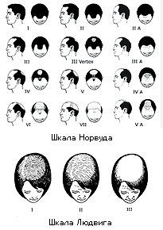
АЛОПЕЦІЯ
АЛОПЕЦІЯ - патологічне випадання волосся, що приводить до його порідіння або повного зникнення в певних ділянках голови або тулуба.
Причини розвитку алопеції лежать на генному рівні і полягають в ушкоджувальному впливі на волосяні фолікули активної форми чоловічого статевого гормону тестостерону - дигідротестостерону, що знаходиться у волосяних фолікулах.

Slide 10
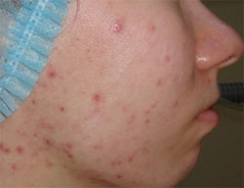
ВУГРОВА ХВОРОБА
ВУГРОВА ХВОРОБА - хронічне рецидивуюче захворювання сальних залоз і волосяних фоллікулів.
Захворювання найчастіше виявляється в період статевого дозрівання.
Класифікація:
- неонатальні;
- дитячі;
- юнацькі (звичайні);
- вугри дорослих;
- контактні;
- комедональні.

Slide 11
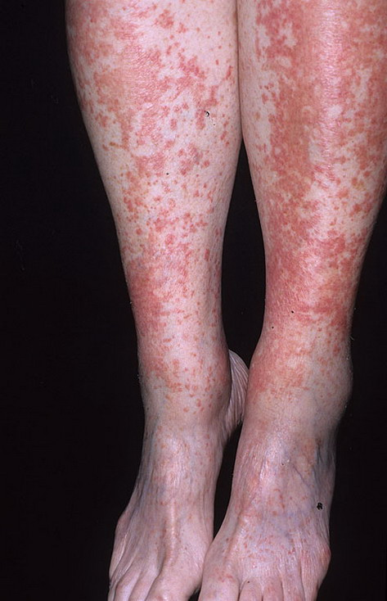
ВАСКУЛІТИ ШКІРИ
ВАСКУЛІТИ ШКІРИ- група захворювань, при яких ведучою і характерною ознакою є запальне ураження стінки кровоносних судин дерми та підшкірної основи, частіше алергічного типу.

Slide 12
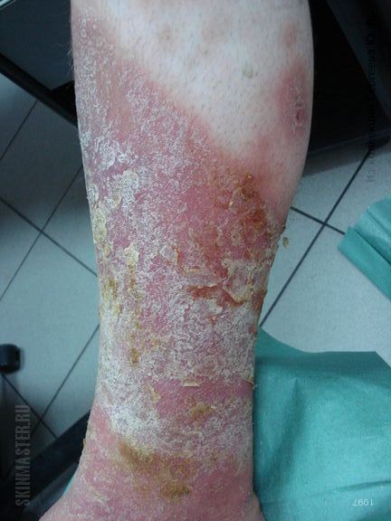
ЕКЗЕМА
ЕКЗЕМА- гостре або хронічне незаразливе запальне захворювання шкіри, що має нервово-алергічну природу та характеризується різноманітними висипами, почуттям печіння, свербінням і схильністю до рецидивів.

Slide 13
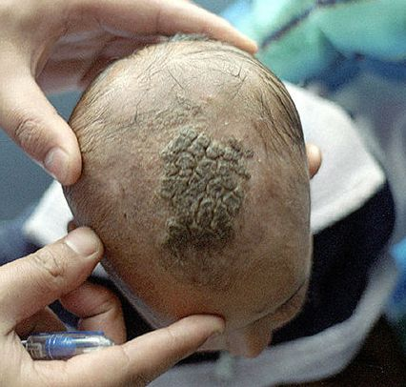
МІКОЗ
МІКОЗ (грибок) – хвороба викликана паразитуючими грибами.
Види мікозу:
дерматомікози - нігтів та шкіри;
внутрішніх органів.

Slide 14
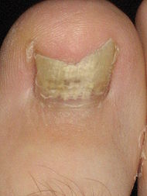
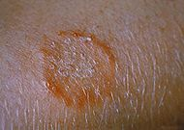
МІКОЗ
Види грибкових захворювань:
- кандидоз - викликається Candida albicans.
- оніхомікоз - грибкове захворювання нігтів.
- строкатий (висівковий, різнокольоровий) лишай - характеризується утворенням лусочок.

Slide 15
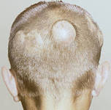
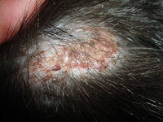
МІКОЗ
Чорний лишай - на долонях і підошвах утворює коричневі або чорні плями.
Чорна пьедра - колонізує волосся, викликається Piedraia hortae.
Біла Пьедра - мікоз волосся голови, вусів, бороди.
Тріхофітія – стригучий лишай.
Чорний язик – на язику утворюється чорний наліт, що викликається грибком.

Slide 16
Будьте обережними! Шкірні хвороби досить небезпечні і приносять людині значні неприємності.

